Slide 1
Dobto 22 10 06
최선일, 황병욱

Slide 2
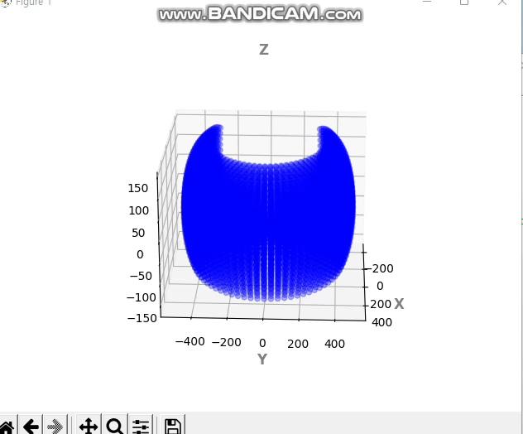
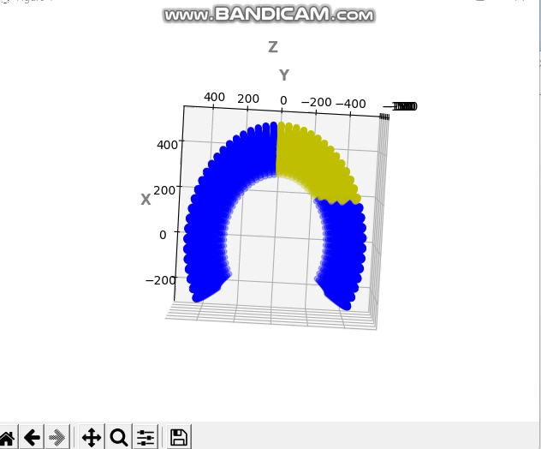
타격 범위 확인

Slide 3
다음주 계획
1. 삼각 측량으로 교체
2. 공중볼 x,y,z 예측
3. 궤적 계획 통합

